Slide 1




项目汇报
教学职工管理系统
组长：杨棚杰
组员：王鑫，冯晨阳

Slide 2

项目背景
小组分工
目
录
设计思路
代码展示
项目总结

Slide 3
项目背景
Notes:
在进行研究时，很容易找到一个源：维基百科。但是，你需要将多种源纳入研究中。请考虑以下源：
我可以采访谁以获取有关该主题的更多信息？
该主题是最新的，并且与我的受众相关吗？
哪些文章、博客和杂志可能与我的主题有关？
有关于该主题的 YouTube 视频吗？如果有，它是关于什么的？
我可以找到哪些与该主题相关的图像？

Slide 4
1、各级各类学校52.93万所，在校生2.91亿人
2、除高等学校，电子教务并不普遍
3、已有电子教务类系统并不完善
4、成绩管理网络化势在必行
教育阶段 | 学校类别 | 学校数量 | 在校学生人数
义务教育 | 小学 | 15.43万 | 1.08亿
 | 初中 | 5.29万 | 5018.44万
高中阶段教育 | 普通高中 | 1.46万 | 2605.03万
 | 中等职业学校 | 7294 | 1311.81万
源自教育部2021年全国教育事业统计主要结果

Slide 5
小组分工
Notes:
找到源后，通过以下问题对源进行评估：
作者：
作者是谁？
我为什么要相信他（她）关于该主题的意见？
该作者是否被认为是该主题的专家？你怎么知道？
最新：
源中信息有多新？
源是何时发布的？
信息是否已过时？
准确性：
内容是否准确？
演示的信息是否客观？它们是否分享了优缺点？

Slide 6
杨棚杰
王鑫
登录密码隐藏功能
学生端功能实现
冯晨阳
工程创建脚本和文件批量打开脚本
system文件操作功能实现
一些辅助功能函数的实现
教师需求功能实现
main主函数文件编写
框架搭建和接口设计
使用偏移加密算法青春版进行用户密码加密
Makefile文件编写，实现文件分类，有序存储
协同代码优化与BUG调试
学生功能实现
校长功能实现
Ppt制作
个人代码调试运行

Slide 7
设计思路
Notes:
咨询各种源后，需要缩小主题范围。例如，互联网安全的主题非常广泛，但是你可以缩小该主题的范围，以涵盖青少年大量使用的社交媒体应用的互联网安全。像这样的主题更加具体，并且与你的同龄人相关。需要考虑一些问题以帮助你缩小主题范围：
我对哪些研究主题最感兴趣？
我的受众对哪些研究主题最感兴趣？
我的受众认为哪些主题更有吸引力？令人震惊？鼓舞人心？

Slide 8

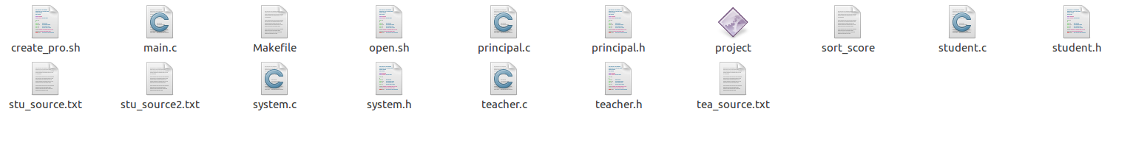
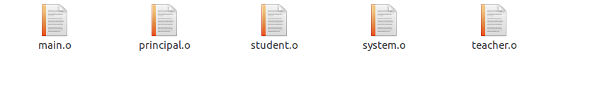
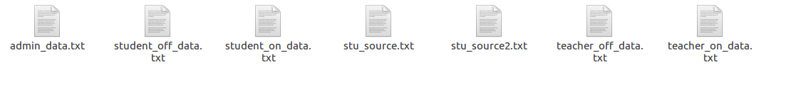
Code文件夹
bin文件夹
source文件夹

Slide 9
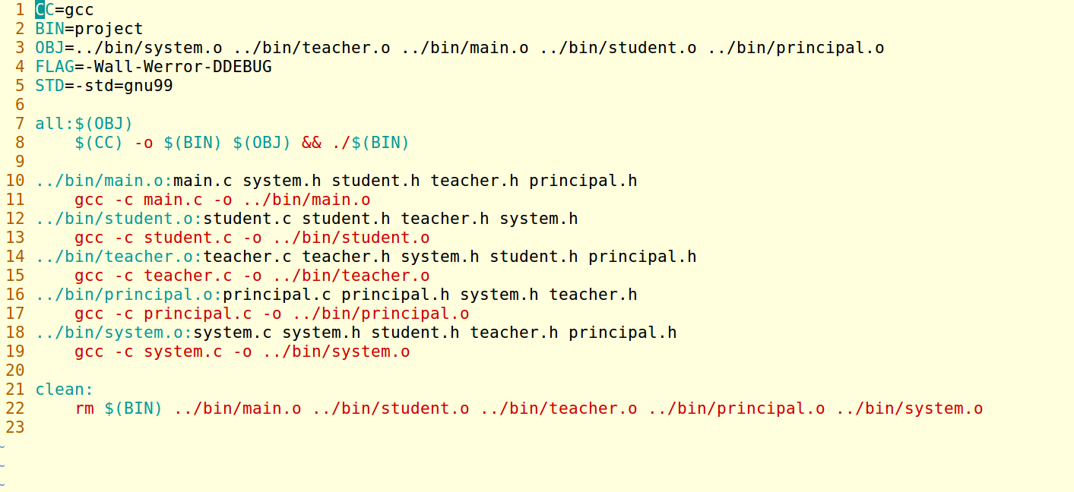
编写Makefile文件

Slide 10
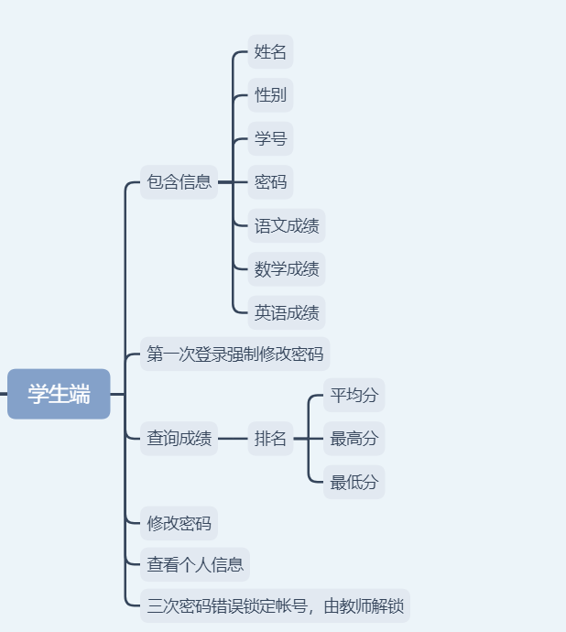
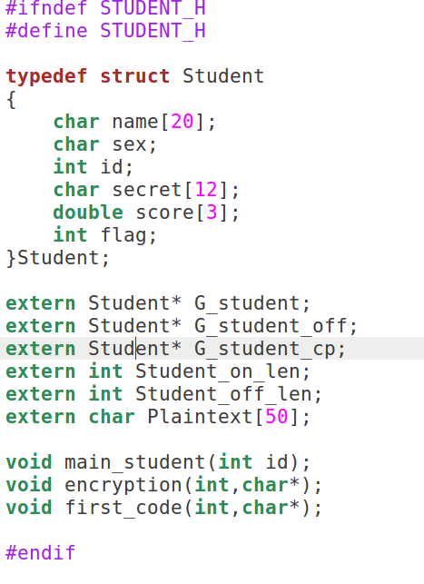

Slide 11
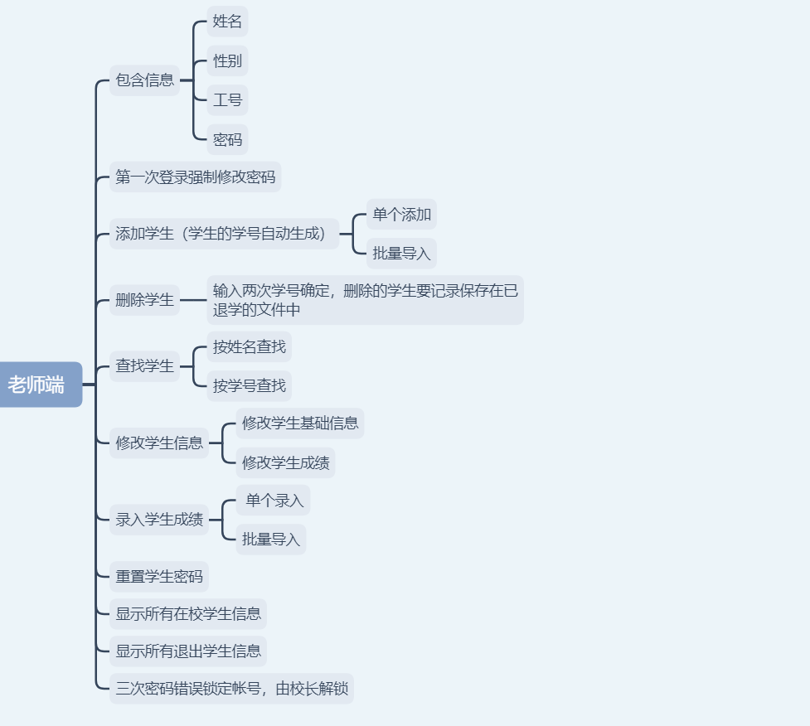
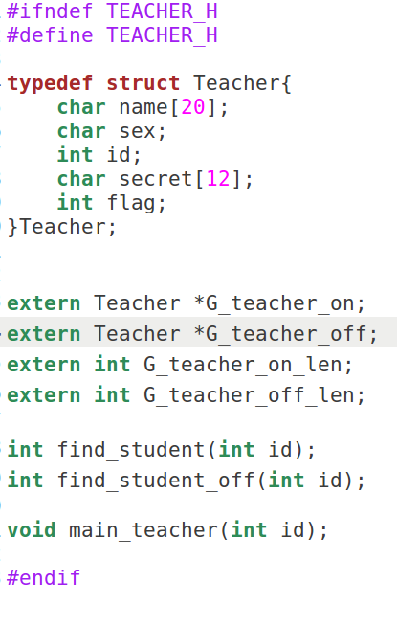

Slide 12
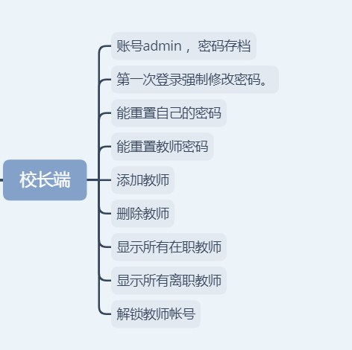
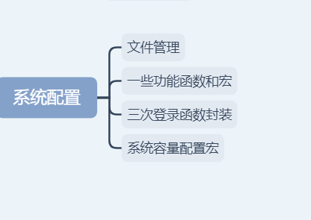
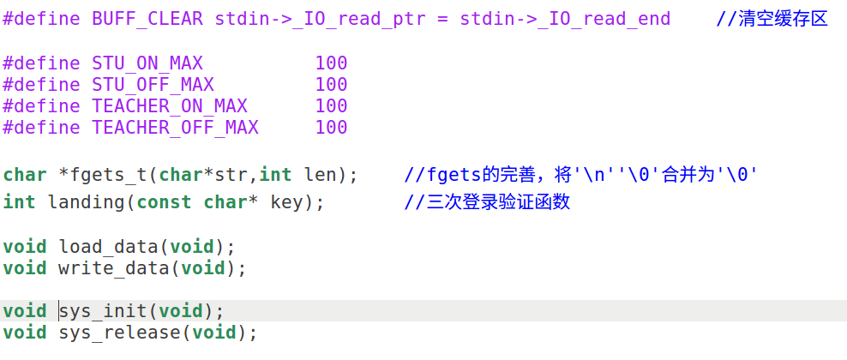

Slide 13
代码展示
Notes:
现在，你已缩小了主题范围，需要在有效的结构中组织研究。根据你所进行的研究，有一些常见的组织模式。
组织结构：
因果关系 - 这种结构非常适合解释主题的因果关系
比较和对比 - 在这种模式下，你可以突出显示主题的异同
说明流程 - 此结构非常适用于概述要遵循的一系列步骤；
定义 - 如果你想通过使用插图、释义、澄清误解来确保受众理解某个内容，则可能需要使用这种结构
分类 - 一种常见的组织结构，将研究中的类似主题或事实分组在一起。例如，在有关社交媒体应用的互联网安全中，你可以组织研究，从而逐一查看每个社交媒体应用

Slide 14
项目总结
Notes:
研究完成后，就可以将你的演示文稿整理在一起了。该流程的第一步是介绍主题。这是将你的主题与受众可以关联的内容联系的好时机。换句话说，他们为什么要听取你将在研究报告中共享的所有信息？这对他们有什么好处？你可能还需要添加图形或图像来吸引他们的注意力。
在左侧的幻灯片窗格中右键单击此幻灯片，然后选择复制幻灯片即可随意复制此幻灯片。
演示文稿中的下一步是明确陈述你的主张或主题。你的老师甚至可能将其称为你的论文。在陈述论文时，你可能会发现此布局不是你的主张或主题的最佳布局。你可以通过单击“幻灯片”菜单部分中“布局”旁边的下拉菜单来更改布局。你可以选择“两栏内容”、“比较”或“带描述文字的图片”。注释：其他布局可能会更改此页面上图标的外观。
你还需要陈述事实。你已完成研究，现在与你的听众分享一些有趣的事实吧。事实不一定很无聊；你可以通过“插入”选项卡，以多种方式交流事实。通过“插入”选项卡，你可以：
从你的计算机或在线插入图片。
添加图表
创建一些 SmartArt
插入各种图标，让你的事实更加生动。注释：你可以通过选择图标，然后依次单击“格式”选项卡和“图形填充”来更改图标的颜色。在那里，你将从列表中选择一种颜色，或者选择“更多填充颜色”以为你提供更多选择。
由于此研究演示文稿是你辛勤工作和搜索的结果，因此，你需要确保使用研究结果中的事实来支持演示文稿中的主张或观点。确保给予作者适当的赞扬，因为他帮助你分享了你的想法。如果你的其中一个源包含与你的主题相关的视频，则可以添加该视频作为额外支持。请记住视频的时长和演示的时间。对于 5 分钟的演讲，视频不应超过 30 秒。
需要考虑的问题：
如何说明源的作者？
是否需要在幻灯片上引用源？
可以通过哪些方式吸引受众，让他们感觉自己参与到演示中？可以考虑通过快速投票的方式，比如举手示意我，你们中有多少人认为校服是减少霸凌的方法？另一个建议是让他们举起一定数量的手指来表示他们是否同意。最后，你可以分享一个与受众有关的故事，博他们一笑。
掌声过后，你的受众可能会有一些疑问。列出你认为他们可能会问的一些问题，准备好回答这些问题。如果他们需要更多信息，你可能还希望通过提供指向你的演示文稿的链接来与他们共享演示文稿。

Slide 15
感谢观看
Notes:
可使用此幻灯片作为打开或结束幻灯片。如果你选择将其用作结束幻灯片，请确保你检查了演示文稿的要点。一种创造性的方法是将动画添加到幻灯片上的各种图形中。此幻灯片包含 4 种不同的图形，而且你在查看幻灯片时，会发现可以单击以显示下一个图形。同样，在查看演示文稿中的主要主题时，你可能希望在定位该主题时显示每个要点。
为图像和图形添加动画：
选择图像或图形。
单击“动画”选项卡。
从选项中进行选择。此幻灯片的动画是“拆分”。“动画”部分中的下拉菜单提供了更多可使用的动画。
如果有多个图形或图像，则其旁边会显示数字，用于记下动画顺序。
注释：需要慎重选择动画。你不会希望自己的演示文稿让受众感到眼花缭乱。

